Slide 1
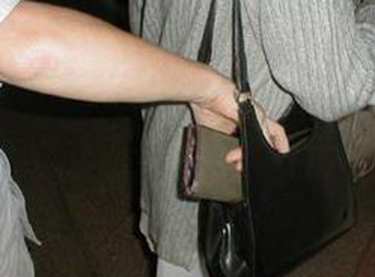
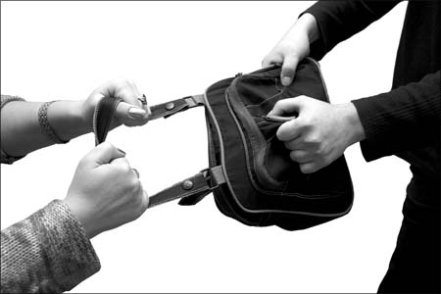
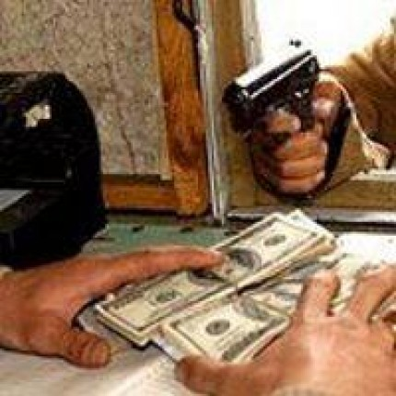
ПРЕСТУПЛЕНИЕ
И
УГОЛОВНАЯ ОТВЕТСТВЕННОСТЬ

Slide 2
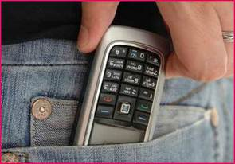
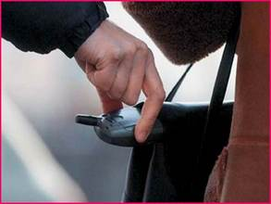
«НА ДИСКОТЕКЕ МУЗЫКА ИГРАЛА»
В ОВД по Белокалитвинскому району с заявлением обратилась жительница хутора Рудакова, которая сообщила о том, что у её несовершеннолетней дочери на танцах в сельском Доме культуры похитили мобильный телефон стоимостью 8 640 рублей. В ходе расследования была задержана учащаяся ПУ-68, которая совершила данное преступление. Похищенное изъято. По данному факту возбуждено уголовное дело.
10 сентября 2010 г. «ПЕРЕКРЁСТОК».

Slide 3
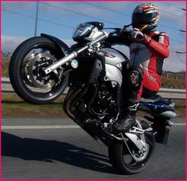
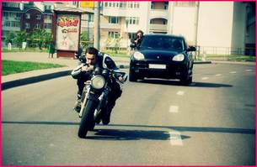
ПЛАН «ПЕРЕХВАТ»
В поселке Горняцком на улице Горной у хозяина угнали мотоцикл «Ява – 350». Был объявлен план «Перехват». Наряд сотрудников ДПС в Белой Калитве на улице Ветеранов задержал 17-летнего подростка, который совершил данное преступление. Мотоцикл изъят. По данному факту возбуждено уголовное дело.
18 сентября 2010 г.
«ПЕРЕКРЁСТОК».

Slide 4
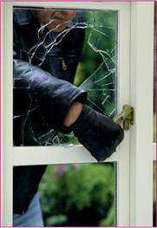
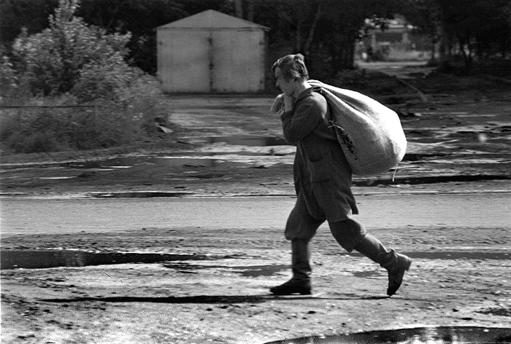

НЕ ДОНЕС – «НАДОРВАЛСЯ»…
Из подъезда дома на улице Вокзальной злоумышленник попытался похитить демонтированные радиаторы центрального отопления общим весом более 3000 килограммов. Однако жулику не удалось довести свой преступный умысел до конца. Сотрудники правоохранительных органов задержали 19-летнего безработного парня. По данному факту возбуждено уголовное дело. Мера пресечения – подписка о невыезде.
3 октября 2010 г. «ПЕРЕКРЁСТОК».

Slide 5
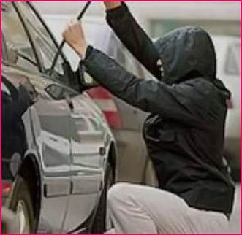
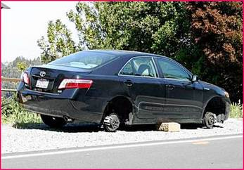
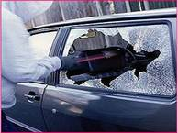
РАЗУЛИ МАШИНУ
Два молодых человека 19-ти и 18-ти лет отроду в ночь на первое августа произвели взлом автомобиля и сняли два автомобильных колеса «Донлоп» с автомобиля «Ваз 2107» во дворе дома №376 по улице Вокзальной. Похищенное изъято сотрудниками милиции. Автоворов ждет суд.
14 октября 2010 г. «ПЕРЕКРЁСТОК».

Slide 6
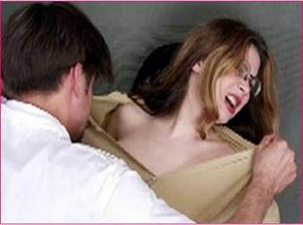
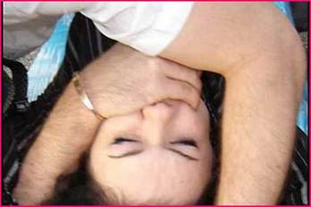
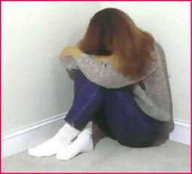
ПОПЫТКА ИЗНАСИЛОВАНИЯ
В ОВД с заявлением обратилась 18-летняя девушка, которая сообщила, что на улице Ленина её пытался изнасиловать неизвестный парень. В ходе проведения операции «Анаконда» сотрудники правоохранитель -ных органов задержали 18-летнего парня. По данному факту возбуждено уголовное дело.
19 октября 2010 г. «ПЕРЕКРЁСТОК».

Slide 7
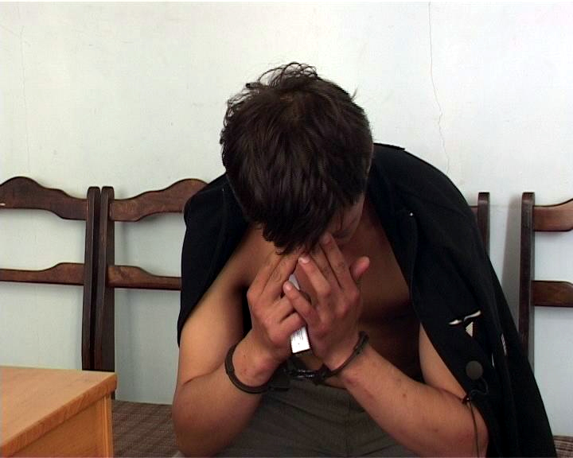
Проблема: уголовная и административная ответственность несовершеннолетних и современное законодательство.
Молодёжь и закон.
Понятие о преступлении и их характеристика.
ПРЕСТУПЛЕНИЕ, совершенное общественно опасное деяние, запрещенное Уголовным Кодексом Российской Федерации под угрозой наказания.

Slide 8
Действия людей, совершаемые под контролем сознания и воли, являются преступными тогда, когда они причиняют вред или создают угрозу его причинения общественным отношениям, охраняемым уголовным законодательством.
В зависимости от характера и степени общественной опасности деяния, предусмотренные Уголовным кодексом, подразделяются на:
ПРЕСТУПЛЕНИЯ НЕБОЛЬШОЙ ТЯЖЕСТИ
ПРЕСТУПЛЕНИЯ СРЕДНЕЙ ТЯЖЕСТИ
ОСОБО ТЯЖКИЕ ПРЕСТУПЛЕНИЯ
ТЯЖКИЕ ПРЕСТУПЛЕНИЯ

Slide 9
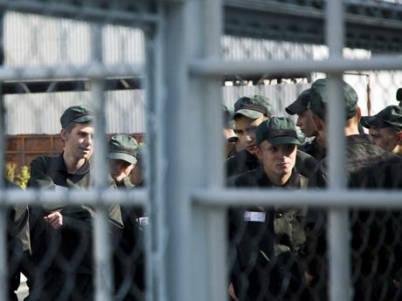
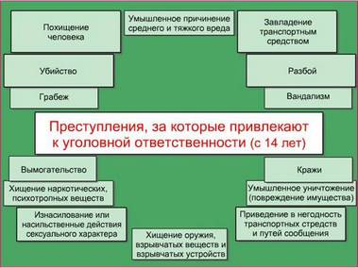
Виды преступлений, за которые привлекаются к уголовной ответственности несовершеннолетние
Ст. 126
Ст. 166
Ст. 112
Ст. 105
Ст. 162
Ст. 161
Ст. 132
Ст. 163
Ст. 158
Ст. 229
Ст. 213
Ст. 226
Ст. 131
Ст. 267

Slide 10
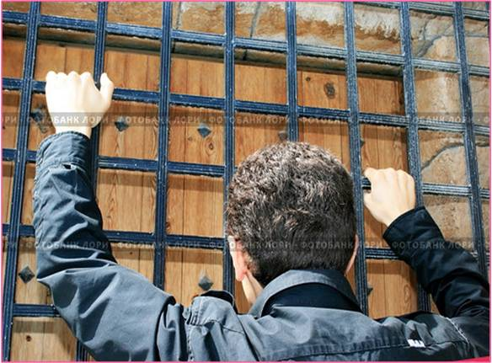
Достаточный уровень социального сознания позволяет предъявить несовершеннолетним требования сообразовывать свое поведение с правилами, установленными в обществе.
Поэтому несовершеннолетние могут нести ответственность за совершение преступлений.
УК устанавливает возраст, по достижении которого несовершеннолетний может подлежать уголовной ответственности, -16 лет.
В отдельных случаях, когда совершается достаточно серьезное преступление, общественная опасность которого осознается в более раннем возрасте, уголовной ответственности подлежат лица, достигшие ко времени совершения преступления 14 лет.

Slide 11

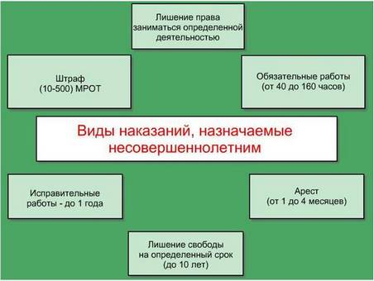
Подросткам необходимо знать, где заканчивается детская шалость и начинается уголовно наказуемое деяние.
Возможно, ознакомившись с видами наказаний, назначаемым несовершеннолетним , кто-то иначе посмотрит на действия своих товарищей, да и сам сумеет вовремя остановиться, вспомнив, какое наказание он может получить за свои проделки.
2
1
3
4
5
6

Slide 12
Краткая характеристика наказаний, назначаемых несовершеннолетним
Штраф назначается только при наличии у несовершеннолетнего осужденного самостоятельного заработка или имущества, на которое может быть обращено взыскание. Штраф определяется в размере от 10 до 500 минимальных окладов, в размере заработной платы или иного дохода несовершеннолетнего осужденного.
Обязательные работы назначаются на срок от 40 до 160 ч. Они заключаются в выполнении работ, посильных для несовершеннолетнего, и исполняются им в свободное от учебы или основной работы время. Продолжительность исполнения данного вида наказания лицами в возрасте до 15 лет не может превышать 2 ч в день, а лицами в возрасте от 15 до 16 лет - 3 ч в день.
Исправительным работам несовершеннолетние осужденные подвергаются на срок до 1 года.
Арест назначается несовершеннолетним осужденным, достигшим 16-летнего возраста к моменту вынесения судом приговора, на срок от 1 до 4 месяцев.

Slide 13
Краткая характеристика наказаний, назначаемых несовершеннолетним
Лишению свободы несовершеннолетние осужденные подвергаются на срок не свыше 10 лет; наказание отбывается:
несовершеннолетними мужского пола, приговоренными впервые к лишению свободы, а также несовершеннолетними женского пола - в воспитательных колониях общего режима;
несовершеннолетними мужского пола, ранее отбывавшими наказание в виде лишения свободы, - в воспитательных колониях усиленного режима.

Slide 14
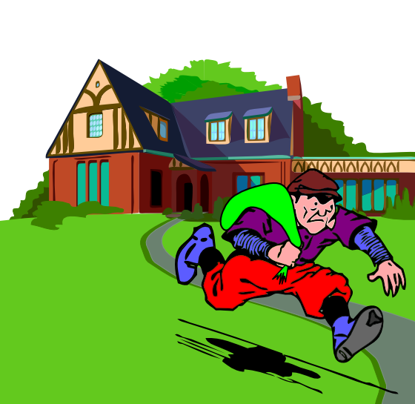
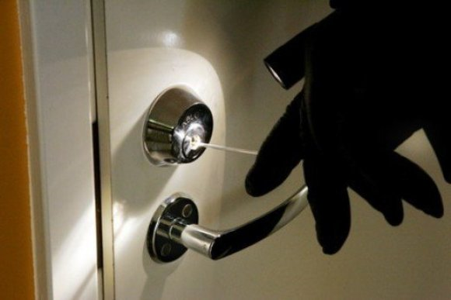
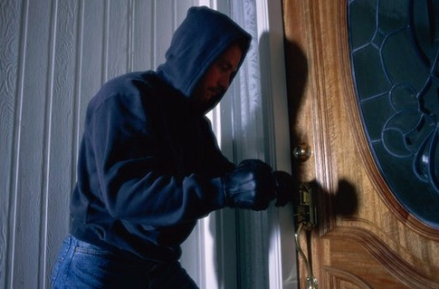
«ГОРЯЧИЕ» ДЕНЬГИ ИЗ ДУХОВКИ…
В Белой Калитве на улице Береговой обворовали частное домовладение. У хозяйки жулик похитил 18 тысяч рублей, которые она хранила в духовке газовой плиты. В ходе расследования сотрудники милиции задержали 14-летнего подростка, который совершил донное преступление. Похищенное частично изъято. По данному факту возбуждено уголовное дело.
15 сентября 2010 г. «ПЕРЕКРЁСТОК».

Slide 15
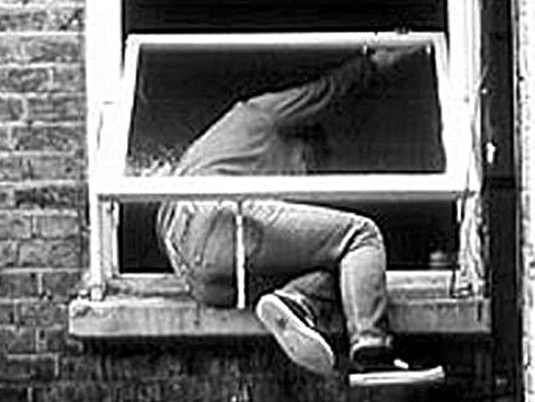
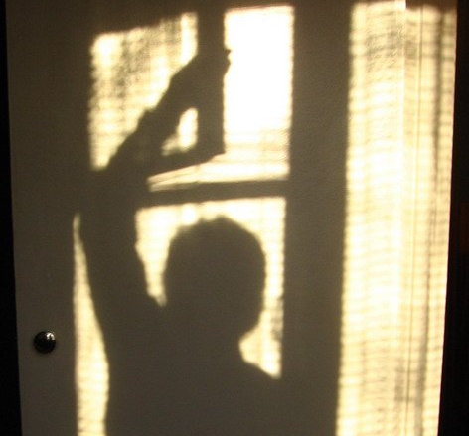
ФОРТОЧНИК
В поселке Шолоховском неизвестный обворовал квартиру на улице Чапаева. Злодей проник через форточку и похитил продукты питания на сумму свыше 2000 рублей и вещи принадлежавшие хозяину. В ходе оперативно розыскных мер сотрудники милиции задержали 15-летнего подростка, который совершил данное преступление. По данному факту возбуждено уголовное дело.
20 сентября 2010 г. «ПЕРЕКРЁСТОК».

Slide 16

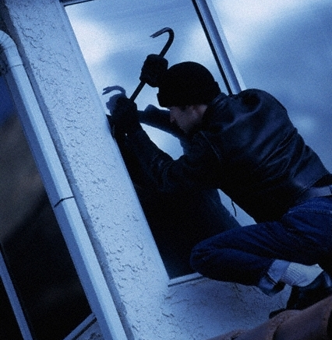
ОЧЕНЬ УЧИТЬСЯ ХОЧЕТСЯ…
В ходе проведения специального мероприятия «Трезвость и дети» в городе Белая Калитва сотрудники правоохранительных органов задержали 15-летнюю девочку, которая похитила канцелярские принадлежности в книжном магазине. По данному факту возбуждено уголовное дело.
2 октября 2010 г. «ПЕРЕКРЁСТОК».

Slide 17
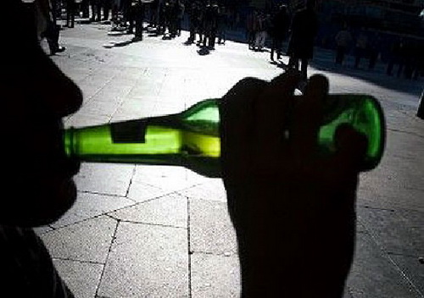
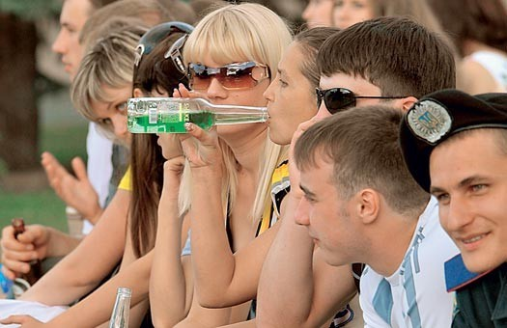
НЕПРИЯТНОСТИ ИЗ - ЗА ПИВА
Почти в три часа ночи неизвестный разбил стекло в ларьке «Встреча» на улице Калинина и похитил бутылку пива «Большая кружка» стоимостью 48 рублей. В ходе проведения оперативно розыскных мер сотрудники милиции задержали 14-летнего подростка, который совершил данное преступление. По факту кражи возбуждено уголовное дело.
9 октября 2010 г. «ПЕРЕКРЁСТОК».

Slide 18

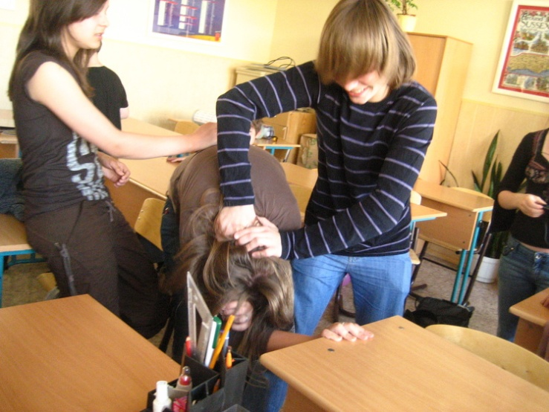
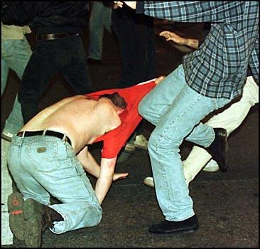
МАЛЬЧИШКИ И ДЕВЧОНКИ…
В ОВД по Белокалитвинскому району с заявлением обратилась женщина, которая сообщила, что неизвестная избила её 16-летнюю дочь и причинила телесные повреждения. В ходе отработки административного участка преступление было раскрыто. Его совершила 15-летняя жительница микрорайона Солнечного. По данному факту возбуждено уголовное дело.
13 октября 2010 г. «ПЕРЕКРЁСТОК».

Slide 19

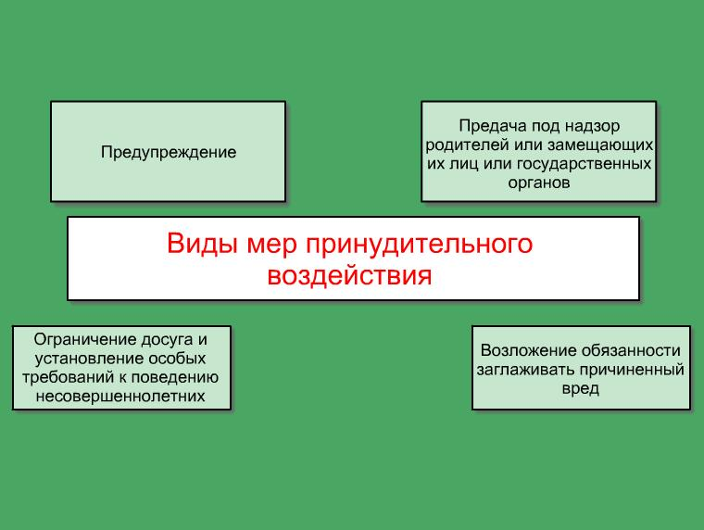
Меры принудительного воздействия, применяемые к несовершеннолетним.
Несовершеннолетний, впервые совершивший преступление небольшой или средней тяжести, может быть освобожден от уголовной ответственности, если будет признано, что его исправление может быть достигнуто путем применения принудительных мер воспитательного воздействия.

Slide 20

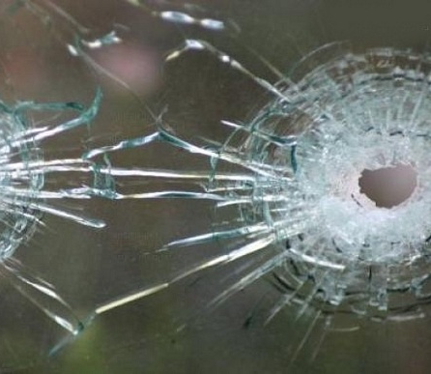
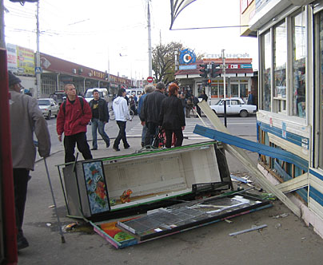
ОН САМ ВИНОВАТ…
В ночное время 18-летний парень возвращаясь домой, повредил выносной холодильник возле павильона по улице Чернышевского, разбил окна витрины магазина. Мотивами, побудившими парня к столь буйным хулиганским действиям, теперь занимаются сотрудники милиции. А, может, и не было никаких мотивов? А, может, холодильник первый начал?
7 сентября 2010 г. «ПЕРЕКРЕСТОК».

Slide 21
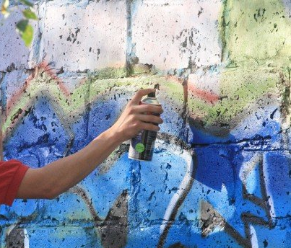
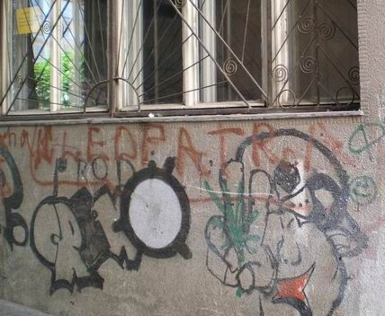
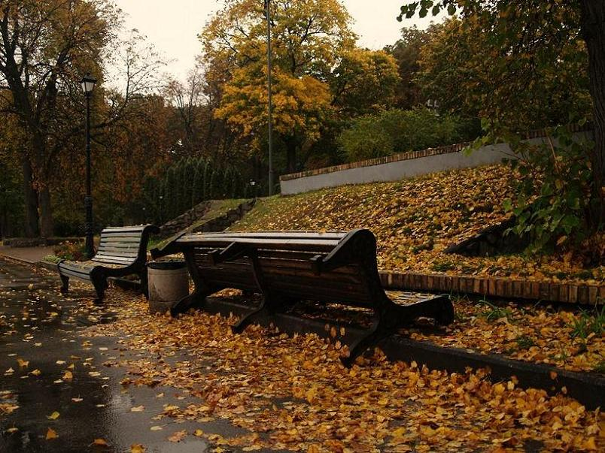
РАЗВЛЕКАЛИСЬ…
Вечером на центральной площади Чкалова компания 18-летних юношей и девушек «веселились»… В результате «безобидных» действий подростков все лавочки были перевернуты. Но хулиганские действия на этом на закончились. Лавочки и стены домов получили новый облик в стиле «АРТ». Подростков ждут обязательные работы по восстановлению испорченного имущества.
29 сентября 2010 г. «ПЕРЕКРЕСТОК».

Slide 22
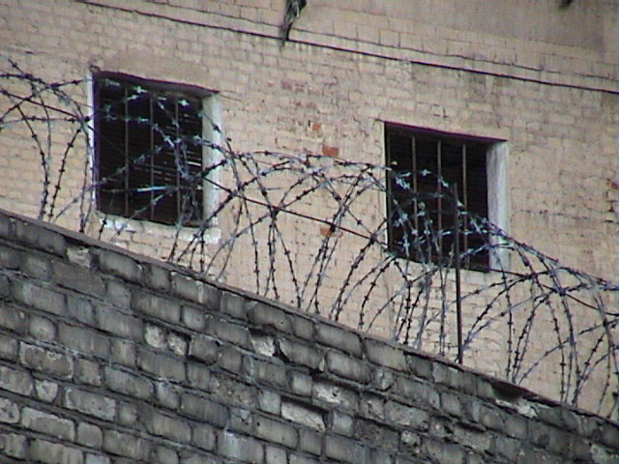
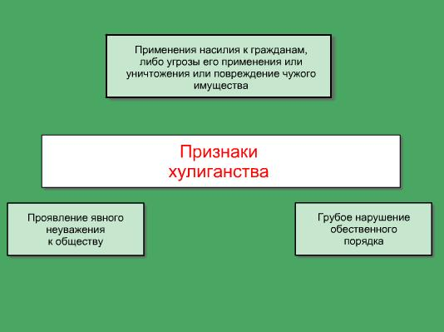

ЗАПОМНИТЕ!
Нужно четко знать, где заканчивается детская шалость и начинается уголовно наказуемое деяние!
Уголовная ответственность за хулиганство предусматривается статьёй 213 Уголовного кодекса Российской Федерации.

Slide 23
Характеристика признаков хулиганства
Грубым нарушением общественного порядка считают действия, причинившие существенный ущерб личным или общественным интересам или выразившиеся в злостном нарушении общественной нравственности. Это может быть срыв или нарушение культурного, религиозного или иного общественного мероприятия, нарушение покоя граждан в ночное время и т.п.

Slide 24
Характеристика признаков хулиганства
Насилие как признак уголовно наказуемого хулиганства выражается в нанесении ударов, побоев, причинении боли или легкого вреда здоровью.
Угроза применения насилия заключается в выражении словесно или действиями намерения применить физическое насилие.

Slide 25
Характеристика признаков хулиганства
Уничтожение чужого имущества означает нарушение целостности предметов имущества, совершенное путем поджога, взрыва или иным общественно опасным способом из хулиганских побуждений, поломку механизмов тех или иных предметов, приводящую к необходимости их ремонта, и т.п.

Slide 26
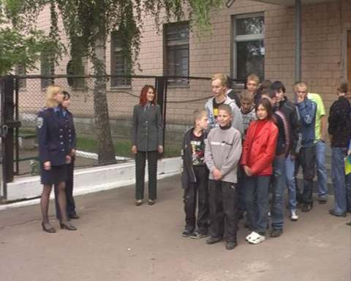
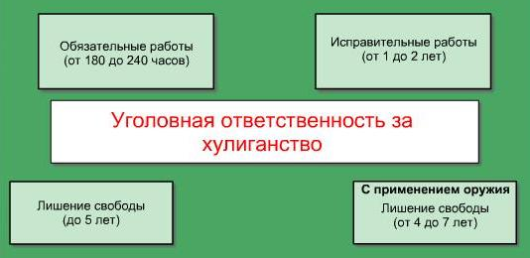
ПРЕСТУПНОЕ ПОВЕДЕНИЕ
Для хулиганства характерен прямой умысел,
когда виновный сознает, что грубо нарушает общественный порядок и проявляет явное неуважение к обществу, желает применить насилие или повредить или
уничтожить имущество.

Slide 27
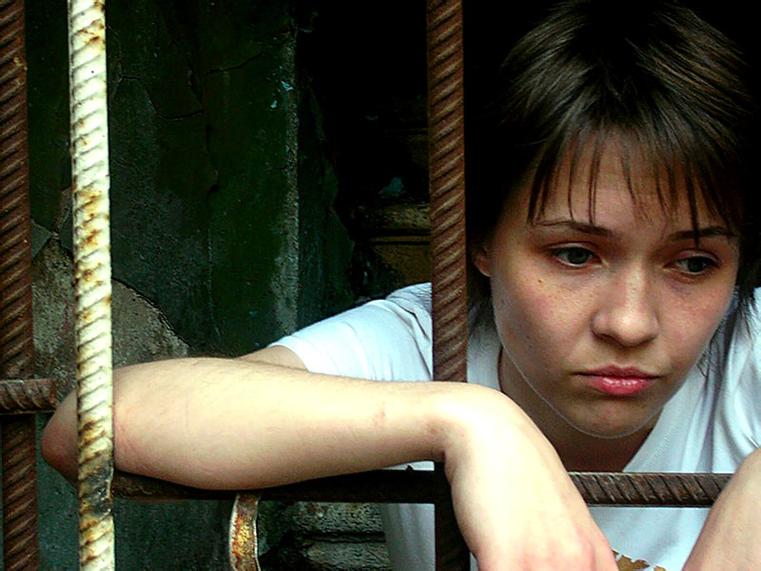
Местом совершения хулиганства могут быть как общественные места (улица, парк, кинотеатр, средство транспорта), так и безлюдные места (лес, отдельная квартира и т.п.).
ЗАПОМНИТЕ!
Уголовной ответственности подлежат лица достигшие ко времени совершения преступления шестнадцатилетнего возраста.
В отдельных случаях, когда совершается серьезное преступление, общественная опасность которого осознается в более раннем возрасте, уголовной ответственности подлежат лица, достигшие четырнадцатилетнего возраста.

Slide 28
